Slide 1
История дворянского костюма 18-19 веков.
Куратор: Пузанкова Нина Владимировна
Над проектом работали ученицы 7З:
Стабровская Илона – руководитель проекта, редактор
Ветрова Мария – отвечает за сайт и презентацию
Антолепт Дина – ответственна за рекламу проекта
Антолепт Таисия – ищет информацию и помогает
в поиске информации

Slide 2
Примерный план:
1. Знакомство с куратором.
2. Распределение информации и поиски обязанностей
3. Заполнение сайта; обсуждение вопросов с куратором.
4. Начало подготовки к предзащите.
5. Создание конечного продукта.
6. Реализация конечного продукта.
7. Обсуждение и обработка результата.
8. Подготовка к защите.

Slide 3
Актуальность:
Мы с интересом изучаем прошедшие времена и восхищаемся старинными костюмами. Каждая девочка хотя бы раз в жизни мечтает увидеть себя в платье «принцессы». Но мало кто задумывается, какой была жизнь в те времена и каково было носить такие костюмы.

Slide 4
Цель:
Мы хотим изучить историю костюма 18-19 века.
Узнать, что чувствовали люди того времени, надевая такие костюмы.
Познакомить других со стилем одежды 18-19 веков, рассказать из чего состояли повседневные и праздничные дворянские костюмы.

Slide 5
Задачи:
Знакомство младшего поколения с модой прошлых веков.
Рассказать что чувствовали люди того времени, надевая такие костюмы.
Объяснить значение и предназначение каждой детали костюма.
Показать как изменялся стиль и сам костюм.

Slide 6
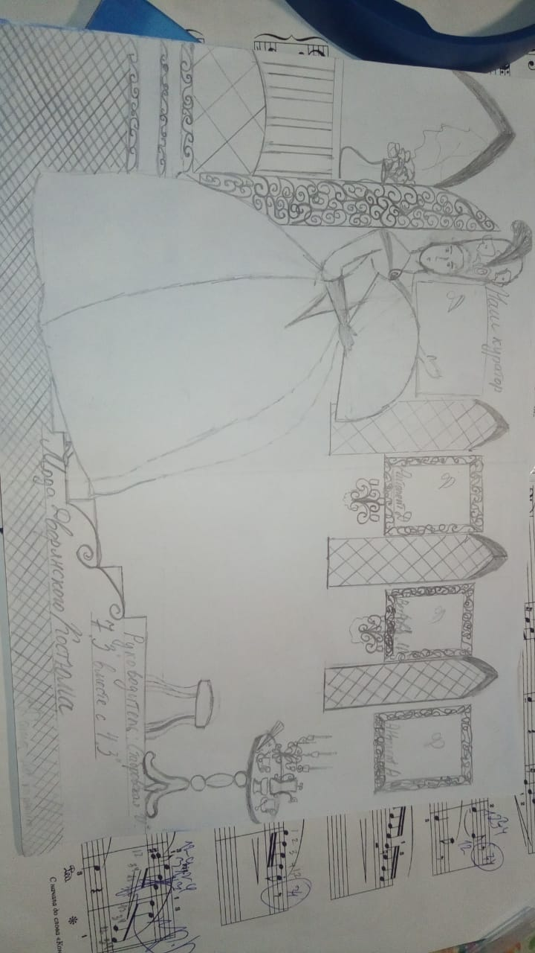
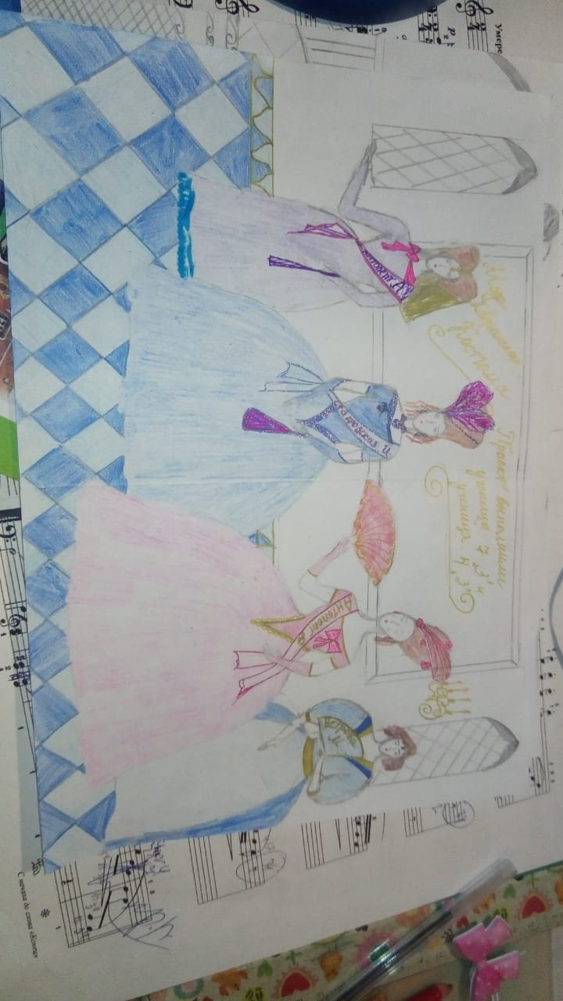
Продукт:
Интерактивный урок для младших школьников.

Slide 7
Критерии:
Внутренние:
Выполнение плана работы в срок;
Согласованность командной работы;
Личная удовлетворенность качеством работы.
Внешние:
Мы планируем создание оценочной шкалы, по которой учащиеся оценят проведенный нами урок.

Slide 8
Ресурсы:
Внешние:
Интернет-ресурсы;
Учебники и справочники;
Научно-популярная литература.
Внутренние:
Наши знания и умения, которые
были приобретены до начала работы над проектом.

Slide 9
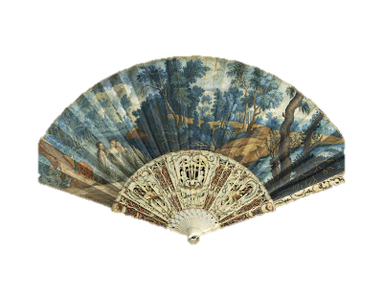
Спасибо за внимание!

